Slide 1
MEDIOS DE TRANSMISIÓN

Slide 2
Índice
1. Introducción al nivel físico. Definiciones.
2. Transmisiones analógicas y digitales.
3. Medios de transmisión guiados.
Par paralelo.
Par trenzado.
Coaxial.
Fibra óptica.
4. Medios no guiados.
Notes:
Proponer al Alumnado (sin buscar en Internet) algún ejemplo de utilización de las redes, conocido por los alumnos y alumnas.

Slide 3
1. Introducción al Nivel Físico.
El nivel físico es el más bajo de toda la pila TCP/IP y se ocupa de cómo se transmiten los datos a través de los medios físicos de transmisión.
Sus tareas básicas son:
• Si se envía un “1” utilizando la variación de alguna propiedad física del medio, al receptor deberá llegar exactamente esa misma variación de la propiedad para que pueda interpretarlo como un “1” y no como un “0”.
• Se debe garantizar que toda sucesión de dígitos binarios enviados del emisor al receptor lleguen en el mismo orden.
Notes:
Proponer al Alumnado (sin buscar en Internet) algún ejemplo de utilización de las redes, conocido por los alumnos y alumnas.

Slide 4
1. Introducción al Nivel Físico. Definiciones.
Transmisión en BANDA BASE
Cuando entre el transmisor y el receptor se intercambia una sola comunicación. En este tipo de transmisión la señal que transporta la información se transmite tal cual por el medio de transmisión.
Transmisión en BANDA ANCHA
Cuando entre el transmisor y el receptor se intercambia varias comunicaciones simultáneas.
Es necesario modular la señal para que por el mismo medio de transmisión puedan ir varias comunicaciones simultáneas.
Notes:
Proponer al Alumnado (sin buscar en Internet) algún ejemplo de utilización de las redes, conocido por los alumnos y alumnas.

Slide 5
1. Introducción al Nivel Físico. Definiciones.
Velocidad de transmisión
Cantidad de información que se transmite por unidad de tiempo. Se mide en bits por segundo (bps) o en múltiplos (Kbps, Mbps, Gbps)
Ancho de Banda
Máxima velocidad de transmisión que ofrece un medio en condiciones ideales.
Latencia o retardo de propagación
Tiempo que tarda el primer bit transmitido desde que sale del emisor hasta que llega a su destino
Notes:
Proponer al Alumnado (sin buscar en Internet) algún ejemplo de utilización de las redes, conocido por los alumnos y alumnas.

Slide 6
1. Introducción al Nivel Físico. Más definiciones.
Atenuación
Pérdida de potencia de una señal producida al transitar por el medio. Aumenta proporcionalmente con la distancia recorrida. Se mide en decibelios o en porcentajes.
Ruido = Interferencia electromagnética
Es la perturbación electromagnética que sufre la señal en una comunicación.
Puede deberse a la imperfección de los componentes electrónicos (amplificadores, circuitos, etc.) o a interferencias producidas por elementos externos (motores, tubos fluorescentes, etc..) o por otras señales de comunicaciones.
Notes:
Proponer al Alumnado (sin buscar en Internet) algún ejemplo de utilización de las redes, conocido por los alumnos y alumnas.

Slide 7
1. Introducción al Nivel Físico. Más definiciones.
Dispersión
Se produce en medios de transmisión donde la señal transmitida es óptica.
Se produce una pérdida de señal luminosa debido a la variación gradual del ángulo de incidencia del haz.
Diafonía o crosstalk
Interferencia producida entre señales cuando los cables están muy juntos.
Notes:
Proponer al Alumnado (sin buscar en Internet) algún ejemplo de utilización de las redes, conocido por los alumnos y alumnas.

Slide 8
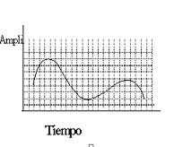
2. Transmisiones analógicas y digitales.
Las señales analógicas representan funciones continuas, esto es, la señal puede tomar infinitos valores a lo largo del tiempo..
Transmisión más utilizada tradicionalmente.
Se puede transmitir a grandes distancias.
Notes:
Proponer al Alumnado (sin buscar en Internet) algún ejemplo de utilización de las redes, conocido por los alumnos y alumnas.

Slide 9
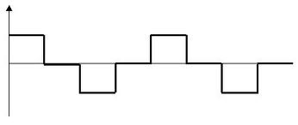
2. Transmisiones analógicas y digitales.
• Las señales digitales representan funciones discretas, esto es, el conjunto de valores que puede tomar la señal es limitado.
Las transmisiones digitales más comunes son las binarias.
Son más rápidas y fiables.
Necesitan un medio de transmisión de calidad.
Notes:
Proponer al Alumnado (sin buscar en Internet) algún ejemplo de utilización de las redes, conocido por los alumnos y alumnas.

Slide 10
2. Transmisiones analógicas y digitales.
En las comunicaciones entre ordenadores se emplean señales digitales.
El motivo es que si se usan señales analógicas, el receptor no puede saber exactamente qué valores envió el emisor, puesto que la atenuación y el ruido no pueden conocerse de forma precisa.
En las transmisiones digitales al estar limitado el número de valores posibles, el receptor puede “deducir” qué se transmitió desde el origen. (Si recibe 4,3 V deduce que era un 1, si recibe 1,2 V deduce que era un 0, etc.)
Notes:
Proponer al Alumnado (sin buscar en Internet) algún ejemplo de utilización de las redes, conocido por los alumnos y alumnas.

Slide 11
3. Medios guiados.
Son aquellos medios de transmisión en los que el medio físico es un cable. Veremos los siguientes medios guiados:
Par paralelo.
Par trenzado.
UTP.
FTP.
STP.
Cable coaxial.
Fibra óptica.
Notes:
Proponer al Alumnado (sin buscar en Internet) algún ejemplo de utilización de las redes, conocido por los alumnos y alumnas.

Slide 12
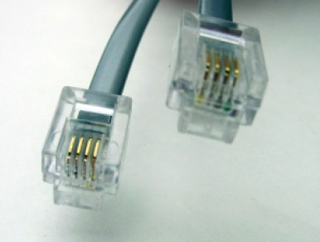
3. Medios guiados. Par paralelo o sin trenzar.
Dos hilos de cobre recubiertos por un material aislante.
Sólo permite comunicación semidúplex (comunicación bidireccional y no simultánea)
Poca protección frente a interferencias.
Utilización:
• Tendido eléctrico.
• Transmisión de datos: cable paralelo, serie,
USB y telefónico.
Se presenta con frecuencia en mangueras multipares (25, 50, 125, 250 … hasta 3600 pares).
Categoría 1. Conectores RJ-11.
Para el estándar de RTB (Red Telefónica Básica), sólo es necesario que estén conectados los dos pines centrales (2 y 3)
Notes:
Proponer al Alumnado (sin buscar en Internet) algún ejemplo de utilización de las redes, conocido por los alumnos y alumnas.

Slide 13
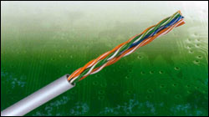
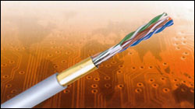
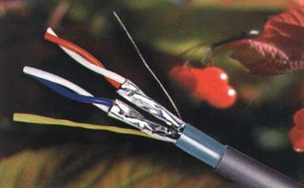
3. Medios guiados. Par trenzado.
Un par trenzado son dos hilos de cobre trenzados helicoidalmente.
El trenzado sirve para reducir las interferencias entre los hilos.
También hace que el cable sea mecánicamente más resistente
Se presenta en cables con cuatro pares.
Usados en redes de área local.
Los conectores se llaman RJ-45.
Existen distintas categorías 5E, 6, 6A...
La velocidad máxima es de 100Mbps en cat. 5E y de 1Gbps en cat. 6.
Existen varios tipos: UTP (Unshielded Twisted Pair), FTP (Foiled-Screen TP) y STP (Shielded TP)
UTP
FTP
STP
Notes:
Proponer al Alumnado (sin buscar en Internet) algún ejemplo de utilización de las redes, conocido por los alumnos y alumnas.

Slide 14
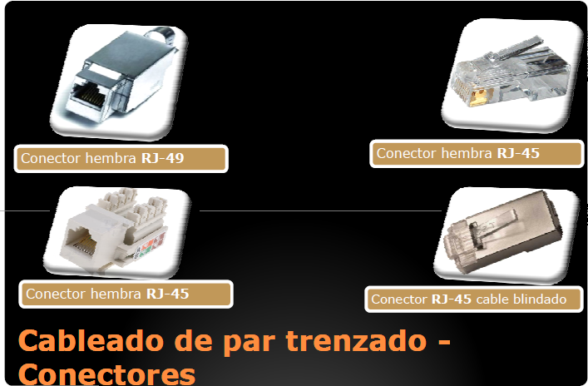
3. Medios guiados. Par trenzado. Conectores

Slide 15
3. Medios guiados. Par trenzado.
Por las ventajas eléctricas del cable STP (apantallado) siempre habría
que elegir este, pero debido a su poca flexibilidad (más grosor de cable,
será más difícil de instalar) y su coste más elevado, se usa solamente en
entornos eléctricamente hostiles.
Los cables de par trenzado son el modo más simple y económico de todos
los medios de transmisión, por su reducido coste de fabricación y facilidad
de instalación.
INCONVENIENTE: Cuando se sobrepasan ciertas longitudes hay que acudir
al uso de repetidores para restablecer el nivel de señal.
LO NORMAL ES CONSTRUIR UNA RED ETHERNET CON TOPOLOGIA EN
ESTRELLA CON CABLE UTP CAT 6, USANDO SEGMENTOS DE COMO
MÁX 100 M

Slide 16
3. Medios guiados. Par trenzado. CLASES
Las normativas de cableado estructurado clasifican los diferentes tipos de cable de pares trenzados en categorías de acuerdo con sus características para la transmisión de datos, las cuales vienen fijadas fundamentalmente por la densidad de trenzado del cable (numero de vueltas por metro) y los materiales utilizados en el recubrimiento aislante (esté o no apantallado).
La categoría de un cable determinará la velocidad máx de transmisión y la distancia máx entre las conexiones.
Cada categoría debe garantizar determinados parámetros de transmisión como la atenuación, pérdidas de retorno.. Para un rango de frecuencias determinado

Slide 17
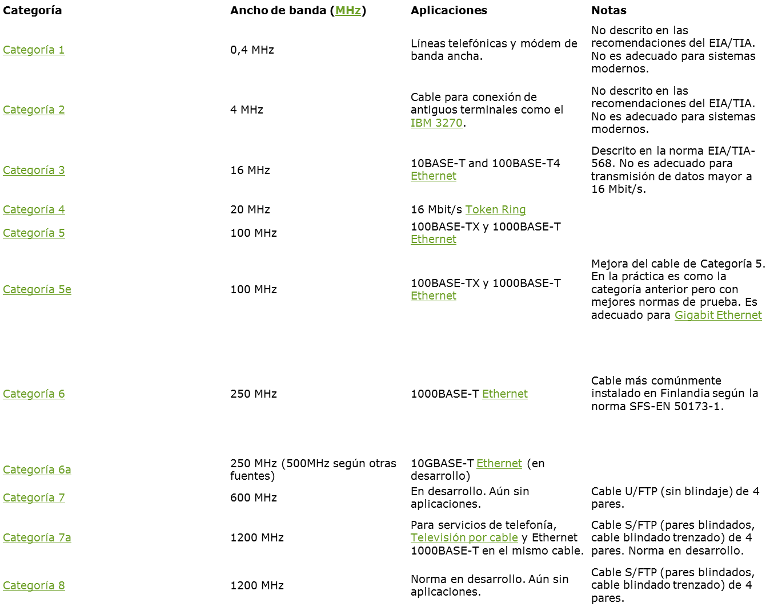

Slide 18
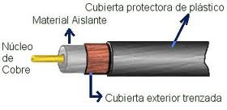
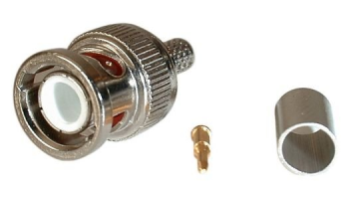
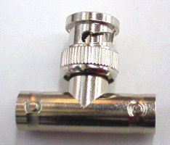
3. Medios guiados. Cable coaxial. (I)
Se caracterizan por tener un conductor, un aislante, una malla conductora y un recubrimiento. Son más inmunes al ruido que el par trenzado. Permite mayores distancias entre equipos que el par trenzado(atenuación menor con la distancia.)
Es el mismo tipo de cable que se usa para conectar antenas.
Existen dos tipos: fino y grueso.
El coaxial fino (RG-58 uso 10BASE2)se usaba para montar redes locales en bus y para conectar antenas y tarjetas inalámbricas. Los conectores se llaman BNC.
Notes:
Proponer al Alumnado (sin buscar en Internet) algún ejemplo de utilización de las redes, conocido por los alumnos y alumnas.

Slide 19
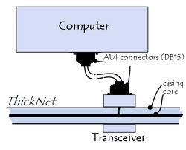
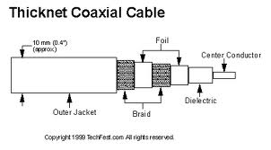
3. Medios guiados. Cable coaxial. (II)
El cable coaxial grueso (RG-11 uso 10BASE-5) se emplea para cableados verticales de edificios (backbone).
Presenta una gran inmunidad al ruido y una elevada dificultad de instalación.
Permite alcanzar mayor distancia que el
par trenzado (unos 500 m.)
Los conectores se componen de un transceptor y una pieza llamada vampiro que llegaba al núcleo del cable. Sólo se pueden conectar máquinas cada 2,5 m.
Notes:
Proponer al Alumnado (sin buscar en Internet) algún ejemplo de utilización de las redes, conocido por los alumnos y alumnas.

Slide 20
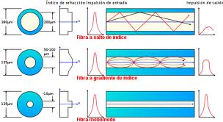
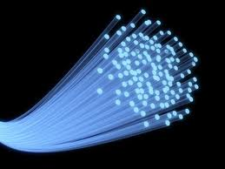
3. Medios guiados. Fibra óptica. Introducción.
La fibra óptica es un hilo muy fino de material transparente, vidrio o materiales plásticos, por el que se envían pulsos de luz que representan los datos a transmitir. Luz=1, No luz= 0.
Se compone de núcleo y revestimiento.
El haz de luz queda completamente confinado y se propaga por el núcleo de la fibra rebotando en las paredes del mismo.

Slide 21
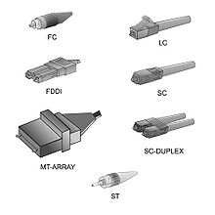
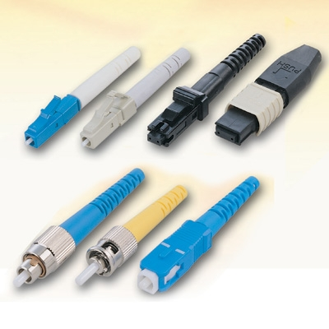
3. Medios guiados. Fibra óptica. Características.
Es cara y complicada de instalar y su manejo tiene ciertos peligros (pinchazos, daños en la vista,...)
Es prácticamente inmune a las interferencias electromagnéticas.
Se alcanzan velocidades de hasta 20Gbps en uso real y de varios Tbps en laboratorio.
Al sufrir una atenuación muy pequeña alcanza distancias de hasta 60 kilómetros.
Se usan varios tipos de conectores. Una lista de más a menos usados: ST, SC, LC, FC, FDDI y otros.

Slide 22
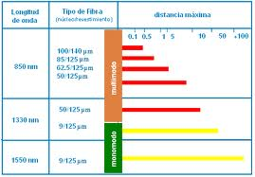
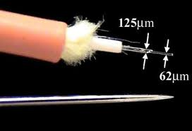
3. Medios guiados. Fibra óptica. Multimodo.
La luz se propaga dentro del núcleo de distintas formas.
Disponible en diversas medidas de núcleo y revestimiento.
    50/125mm
    62.5/125mm
Distancias sobre 2000 m (ver cuadro adjunto)
Uso relativamente poco costoso
Transmisores LED o VCSEL (láser de bajo coste).
Ventanas de operación (850 y 1330 nm.)

Slide 23
3. Medios guiados. Fibra óptica. Monomodo.
Dimensión del núcleo 8.1 - 10 micras
La fibra se comporta como una guía de ondas con una sola modalidad de propagación
El ancho de banda es elevadísimo (cercano a GHz*Km)
Distancias de más de 100 km, pero en aplicaciones de red unos 5 Km.
Uso de transmisores laser (pueden causar daños irreversibles en los ojos)
Más cara que la fibra multimodo.
Presenta dos ventanas de operación (2a y 3a):
    1330 nm
    1550 nm

Slide 24
3. Medios guiados. Fibra óptica.
Ventajas de la FO
  Velocidades de transmisión elevadas
  Baja atenuación. Permite grandes distancias sin la necesidad de repetidores.
  No sufre interferencias electromagnéticas.
Desventajas de la FO:
  Difíciles de montar. Los cables de FO no se pueden doblar demasiado.
  Los empalmes de fibra son costosos y de cierta complejidad.
  Más cara que otros medios de transmisión.

Slide 25
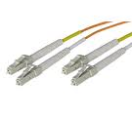
3. Medios guiados. Fibra óptica. Comercialización
Tubo ajustado:
No requiere kit de fan-out (protección de la fibra en la conectorización).
No puede usarse en exteriores.
Uno o dos hilos por cable.
Es la presentación típica en latiguillos.
Muy flexible.

Slide 26
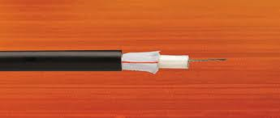
3. Medios guiados. Fibra óptica. Comercialización.
Tubo holgado:
La fibra suele contener un tipo de gel que no permite la formación de humedad
Buena protección de la fibra
Adaptado para uso aéreo externo.
Un gran número de fibras puede formar un cable no demasiado grueso
Requiere Kit de fan-out para la conectorización

Slide 27
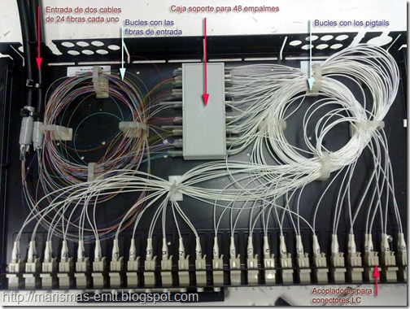
3. Medios guiados. Fibra óptica. Kits de fan-out o bandejas repartidoras

Slide 28
3. Medios Guiados. Fibra óptica. Conectorización.
Para conectorizar FO se puede usar:
Empalmes de forma mecánica: Se realiza un corte cuidadoso en cada una de las fibras y se unen mediante una manga especial. Habrá que ajustar el alineamiento. Pérdidas de un 10%
Fundiendo los dos extremos: Se funden ambos extremos haciendo una conexión sólida. Se producirá algo de atenuación.
Usando conectores: Cada tramo de FO podemos ponerle conectores. Pérdidas de un 10% o 20% de señal

Slide 29
3. Medios Guiados. Fibra óptica. Conectorización.
Video de conectorización de un conector SC.
http://www.youtube.com/watch?v=1Rv68e1w0HI
Video de empalme de fibra óptica.
http://www.youtube.com/watch?v=31n_3IciNUQ
Videos de trabajo con bandeja repartidora.
http://www.youtube.com/watch?v=rQie_DfI_gI
http://www.youtube.com/watch?v=adlaxnYdOKg
Procedimientos de seguridad en fibra óptica
http://www.youtube.com/watch?v=fXdd9pRhNDo

Slide 30
4. Medios no Guiados. Introducción.
Las transmisiones por medios no guiados transmiten datos por ondas electromagnéticas a través del aire, que será el medio compartido por todas las comunicaciones.
Esto requiere el uso de antenas tanto para la transmisión como para la recepción de los datos. En algunos casos, esas antenas quedan ocultas dentro del dispositivo (ordenadores portátiles, teléfonos móviles, etc...)
Las antenas pueden ser direccionales, omnidireccionales o sectoriales, según el ángulo de emisión o recepción de las ondas.
La frecuencia de la onda determinará en gran medida su comportamiento al atravesar un obstáculo y su intensidad determinará el alcance máximo.

Slide 31
4. Medios no Guiados. Tipos de transmisiones.
En medios no guiados se pueden considerar los siguientes tipos de transmisiones:
Infrarrojos.
Luz visible.
Enlaces de microondas.
Redes wifi.
Bluetooth.
Por satélite.

